Slide 1

муниципальное автономное общеобразовательное учреждение ГОРОДА Новосибирска
«Средняя общеобразовательная школа № 32»
Презентация к уроку по учебному предмету «География» в 5 классе
На тему «Первое кругосветное плавание. Карта мира после эпохи Великих географических открытий»
Разработчик презентации:
Марков Даниил Юрьевич
Учитель географии
МАОУ СОШ № 32
Новосибирск 2024

Slide 2
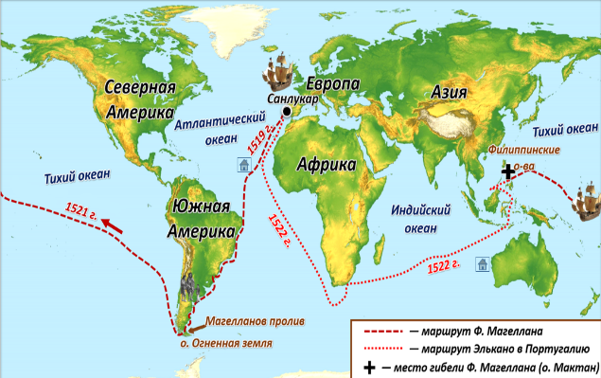
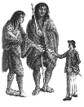
Пояснительная информация
На 11 слайде располагаются фигуры, имеющие гиперссылки.
Предполагается наглядное и последовательное изучение маршрута Ф. Магеллана в след за передвижением корабля.
- 12 слайд
- 15 слайд
- 13 слайд
- 16 слайд
- 14 слайд
- 17 слайд
У каждого слайда (12-17) имеется «кнопка» возврата

Slide 3

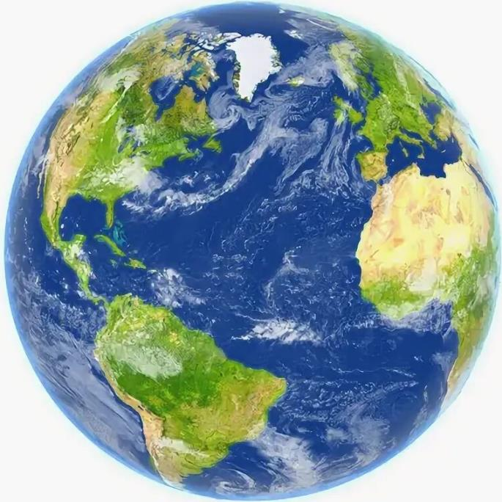
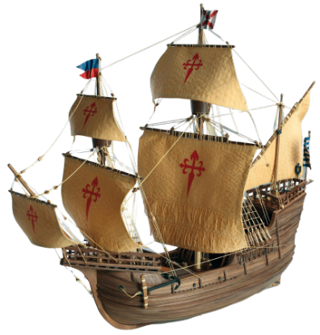
Ребята, посмотрите на представленные иллюстрации
и попробуйте угадать тему сегодняшнего урока

Slide 4
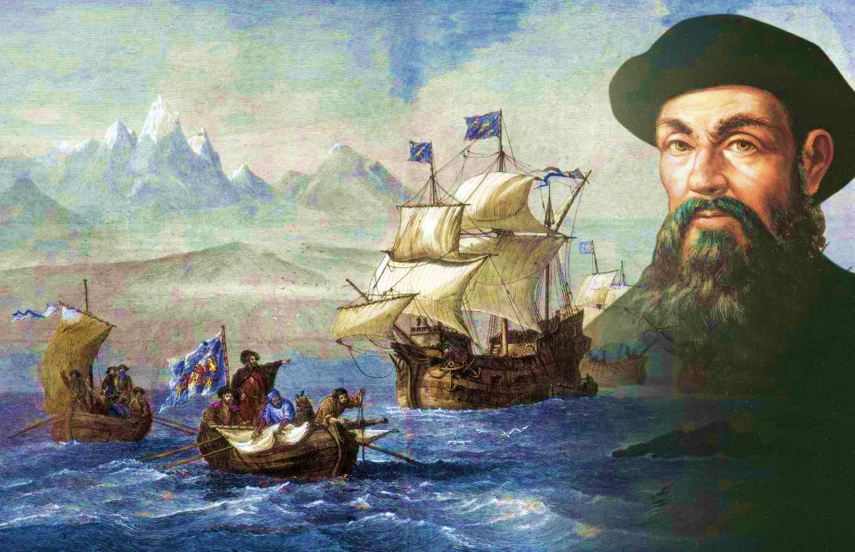
Тема урока: первое кругосветное плавание

Slide 5
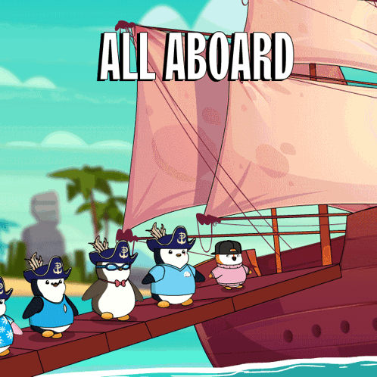
А теперь отправляемся в путешествие вместе с великим мореплавателем Фернаном Магелланом и его командой

Slide 6
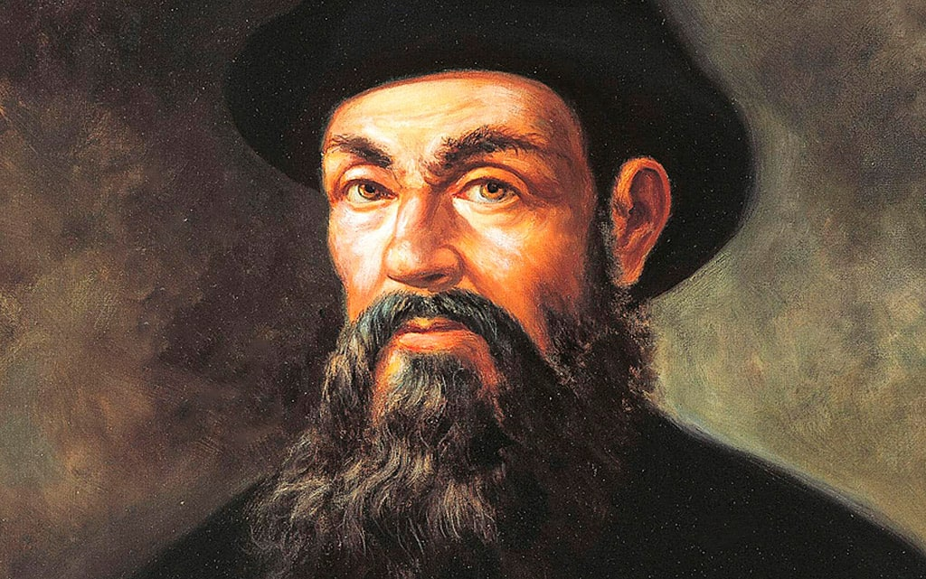
Кто же такой Фернан Магеллан?
Биография:
Родился: в небольшом поселении Саброза (Португалия)
1492–1504 г. служил пажом при дворе португальской королевы. Одновременно изучал астрономию, навигацию и космографию
Годы жизни: 1480 — 1521

Slide 7
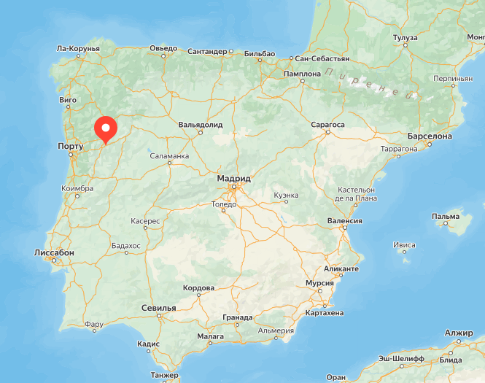

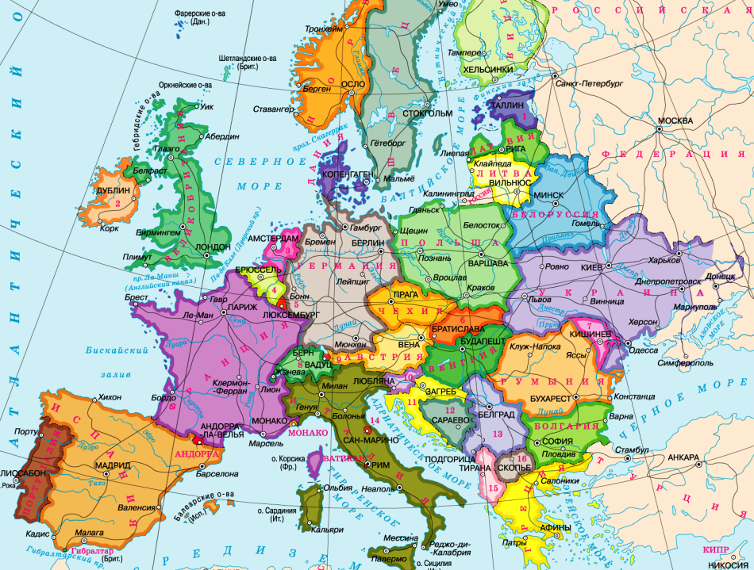
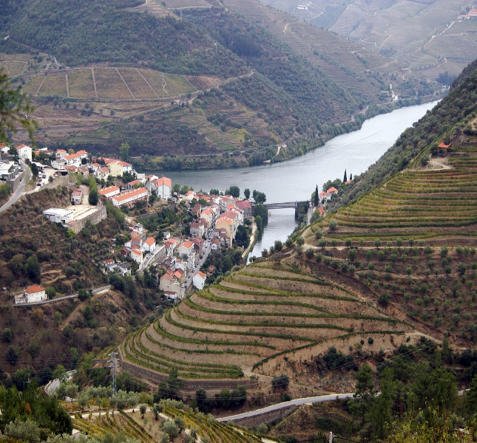
Саброза (Португалия)

Slide 8
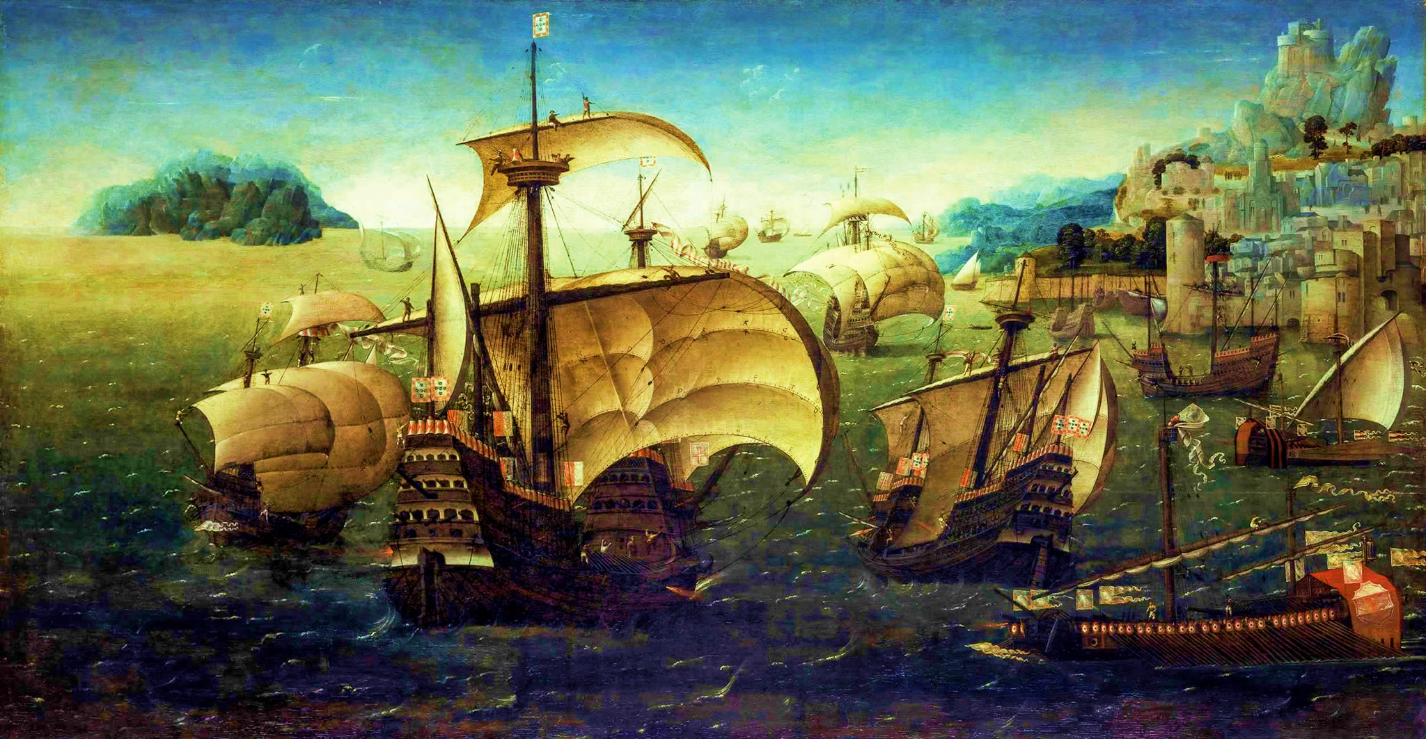
Кто же такой Фернан Магеллан?
Биография:
С 1505 – 1513 г. служил в военно-морском флоте Португалии, воевал в Северной Африке
В 1517 году Фернан Магеллан перебрался жить в Испанию. Начал свою подготовку к путешествию

Slide 9
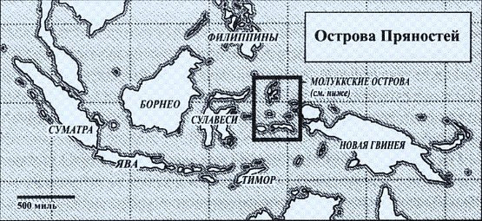
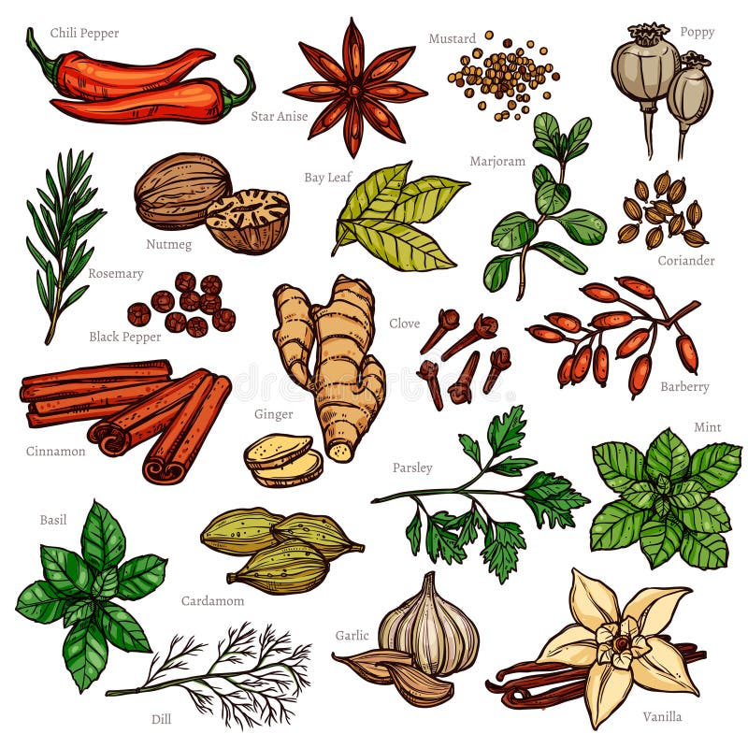
Экспедиция Фернана Магеллана
Цель экспедиции
Разведка новых торговых путей в Индию и к Молуккским островам (современная Индонезия), именуемые Островами Пряностей
Вопрос: какие вы знаете специи (пряности)?

Slide 10
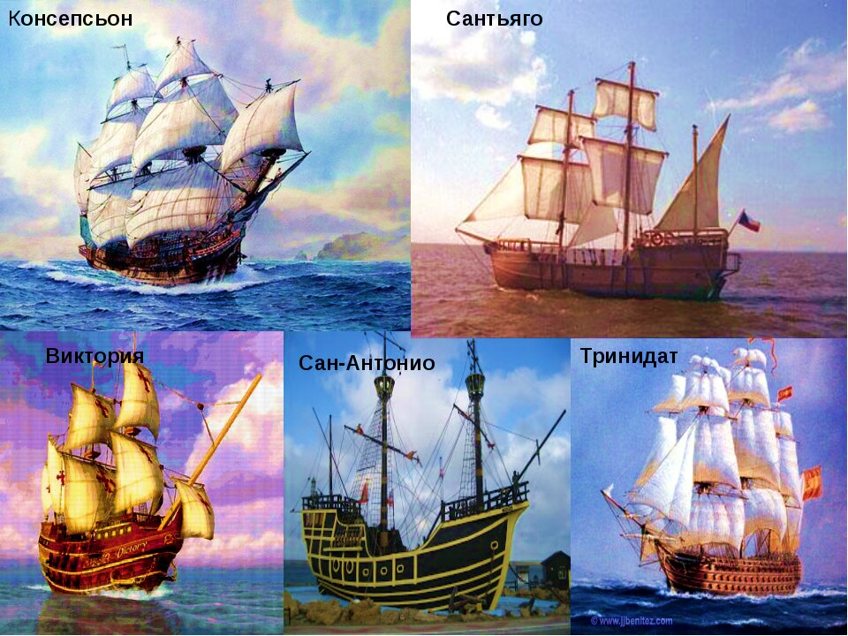
Снаряжение первого кругосветного плавания (1517-1519 г.)
Флотилия Магеллана (5 кораблей и 235-280 людей)
Провизия (рассчитана на 2 года): сухари, вино, оливковое масло, уксус, солёная рыба, вяленая свинина, бобовые, мука, сыр, мёд, миндаль, изюм, чернослив, сахар, айвовое варенье, каперсы, горчица, говядина и рис
Вооружение: около 70 пушек, 50 аркебуз, 60 арбалетов, 100 комплектов лат и другое вооружение
Товары для торговли: ткани, металлические изделия, женские украшения, зеркала, колокольчики и ртуть (использовали в качестве лекарства)

Slide 11
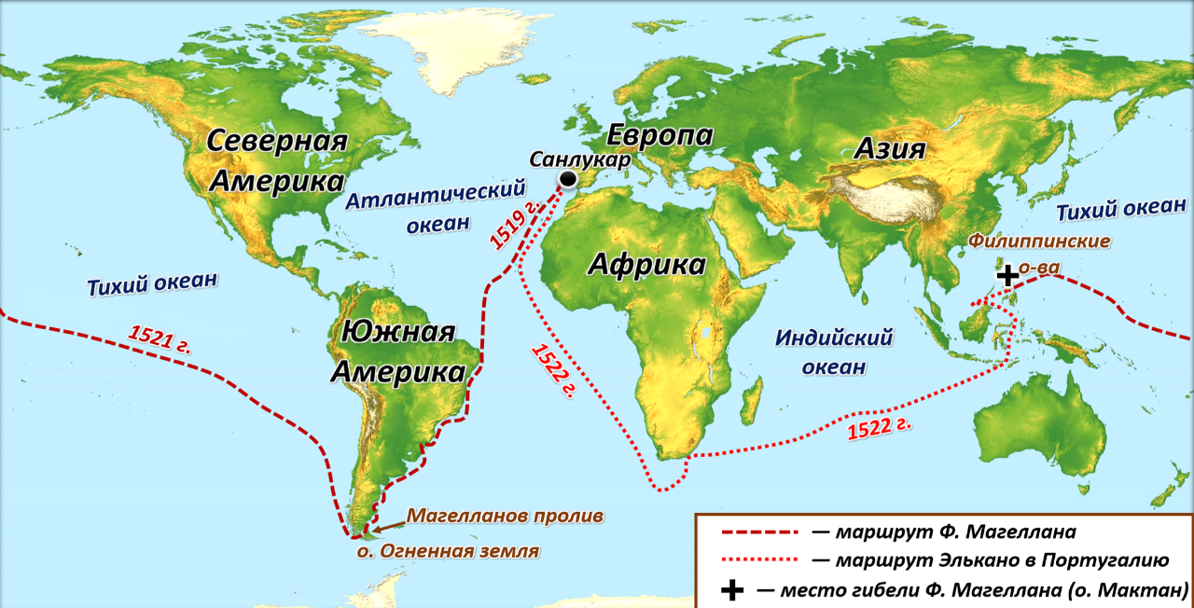

Маршрут путешествия Фернана Магеллана

Slide 12
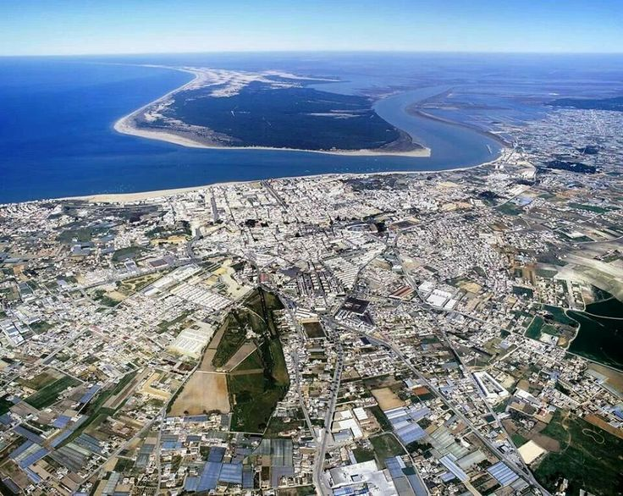
Начало пути – Санлукар (морской порт Испании)

Slide 13
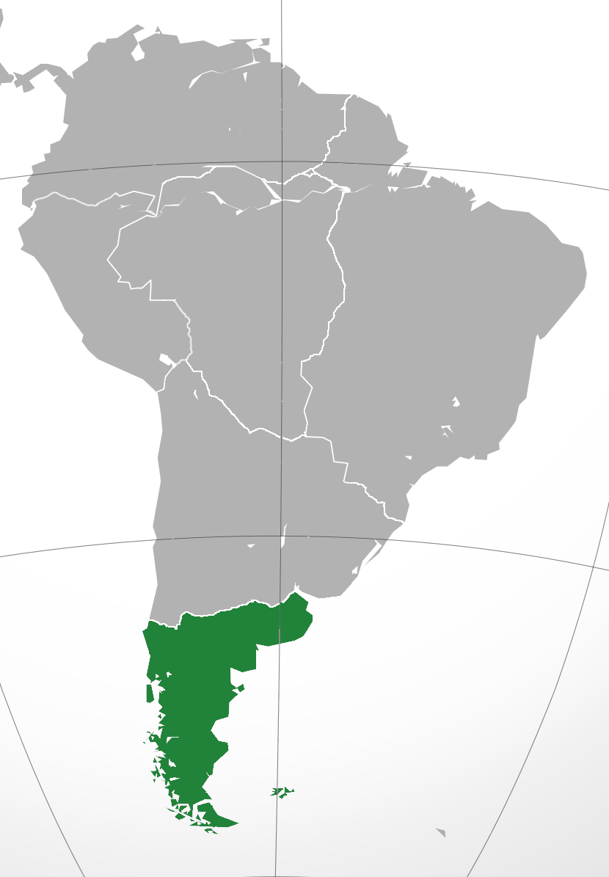
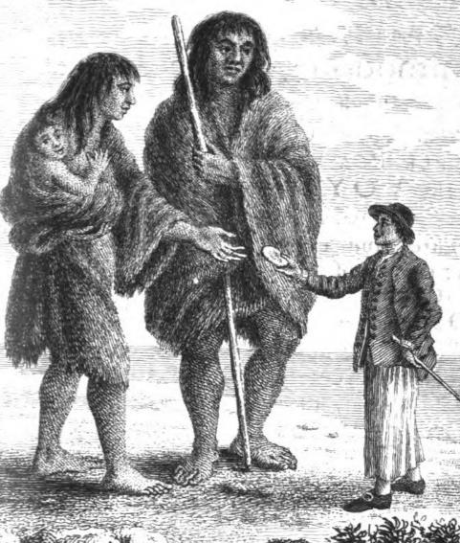
Первые открытия
В течении 6 месяцев эскадра Магеллана исследует восточное побережье Южной Америки
В марте 1520 г. флотилия стала на зимовку в месте названным Пуэрто-Сан-Хулиан (Патагония – обитание высоких людей)
Возникает бунт, который вскоре подавляется силой
Патагония
Патагонцы

Slide 14
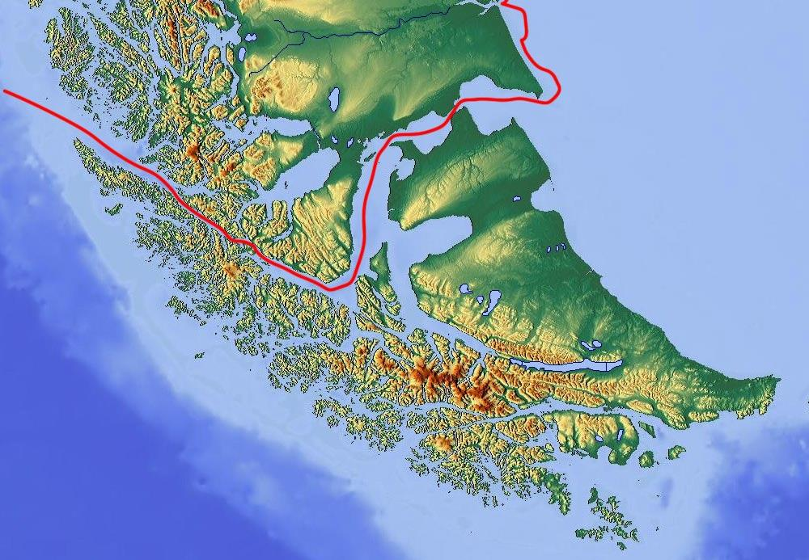
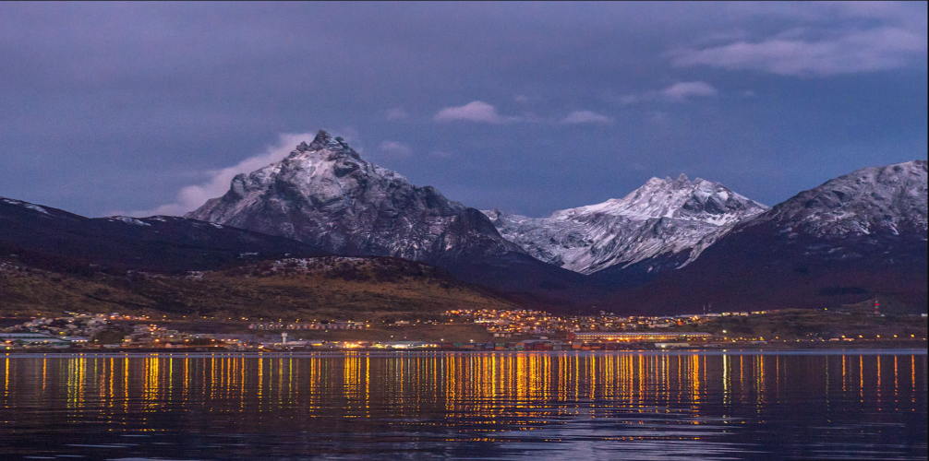
Магелланов пролив и архипелаг огненная земля
После зимовки в октябре 1520 г. экспедиция находит пролив, названный позже Магеллановым
Открывают архипелаг – Огненная Земля (назван из-за многочисленных костров увиденных по пути)
За этот период экспедиция теряет 1 судно, другой корабль покидает команду возвращаясь в Испанию

Slide 15
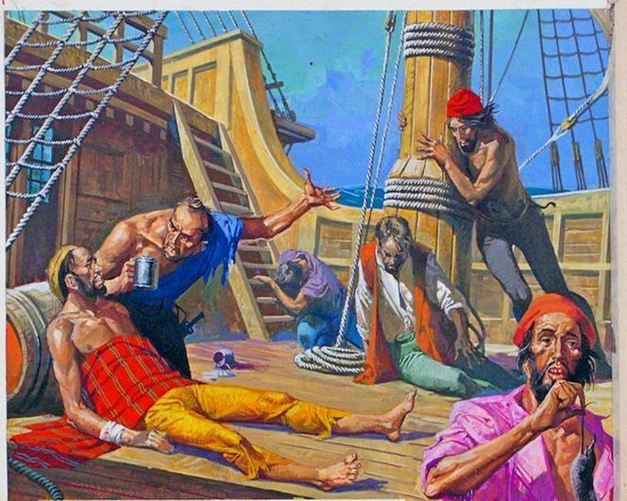
Тихий океан
28 ноября 1520 г. экипаж Магеллана выходит в Тихий океан (назвал Тихим, поскольку за четыре месяца плавания не случилось ни одного шторма)
Во время путешествия из-за нехватки провизии начался голод, моряки страдали от цинги

Slide 16
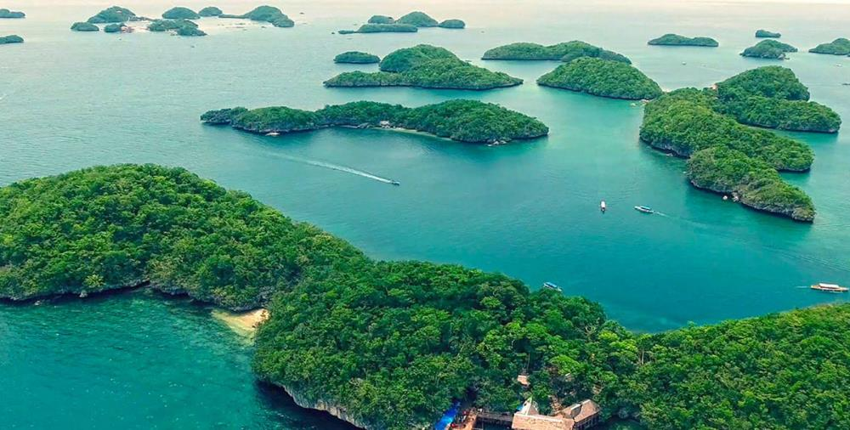
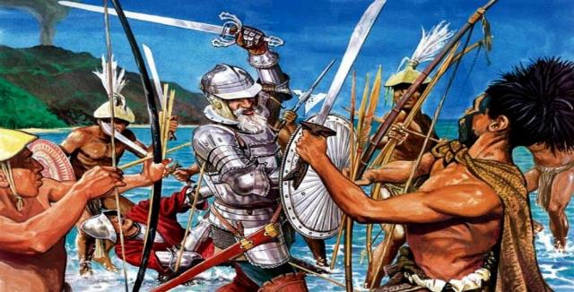
Филиппинские острова
В марте 1521 экспедиция достигает филиппинских островов
Из-за конфликта с аборигенами Ф. Магеллан погибает. Экспедицию продолжает Х. С. Элькано
7 ноября 1521 экипаж достигает Малуккские острова. Восполняют провизию и собирают пряности

Slide 17
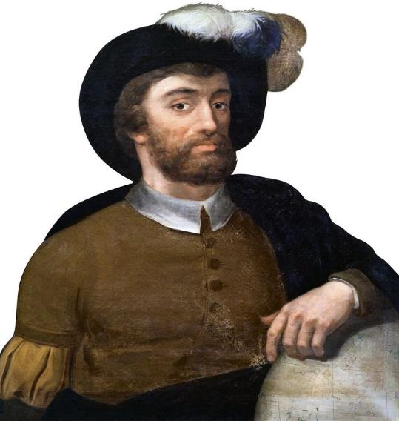
Обратный путь
В феврале 1522 г. Элькано на оставшемся корабле «Виктория» плывёт обратно в Испанию
В июле команда останавливается на португальских островах Зелёного мыса, где часть команды арестовывают
6 сентября 1522 г. Экспедиция завершается под командование Х. С. Элькано. Всего выжило 18 человек
Годы жизни: 1476 — 1526

Slide 18
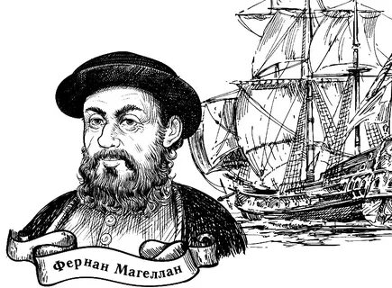
Итоги первого кругосветного плавания
Уточнены очертания восточного побережья Южной Америки
Открытие Тихого океана и множества островов
Доказано единство Мирового океана
Доказана шарообразность Земли
В последующем - нанесение новых территорий на карту мира

Slide 19
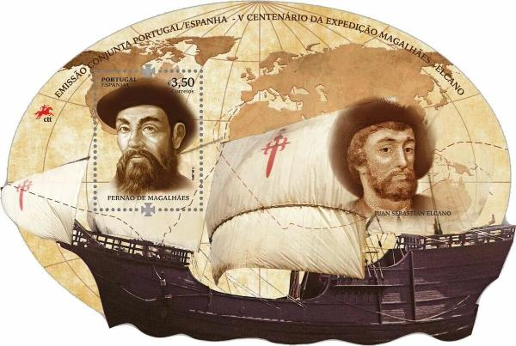
Вспомним наше путешествие
С какой целью была организована экспедиция?
Захват новых территорий
Подтвердить шарообразность Земли
Доказать единство океана
Найти новый путь к пряностям

Slide 20
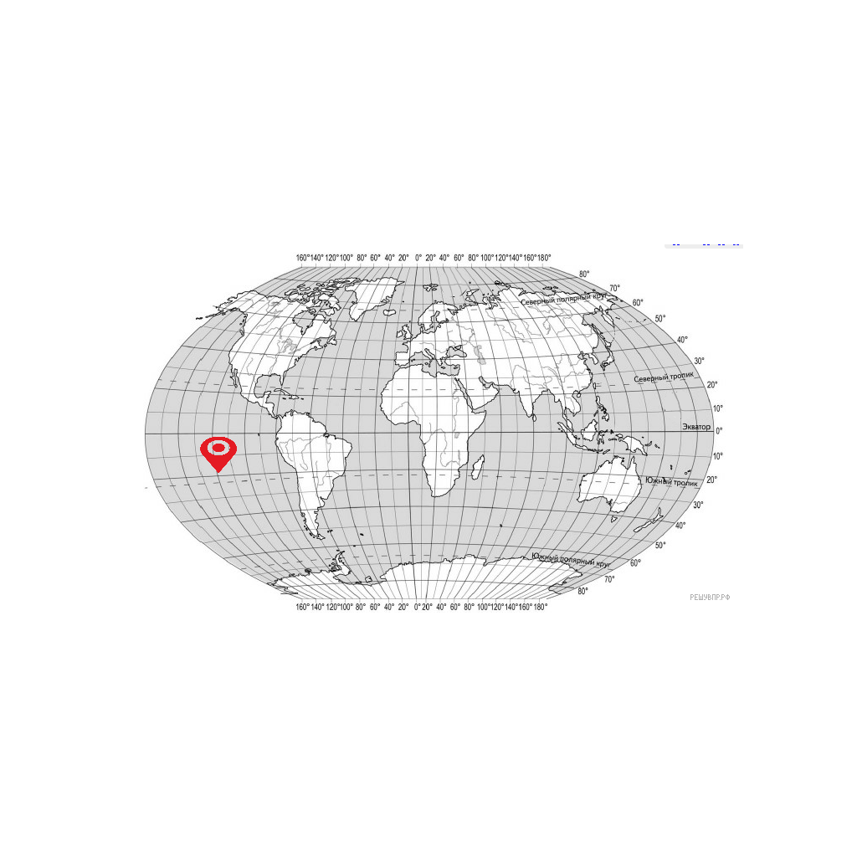
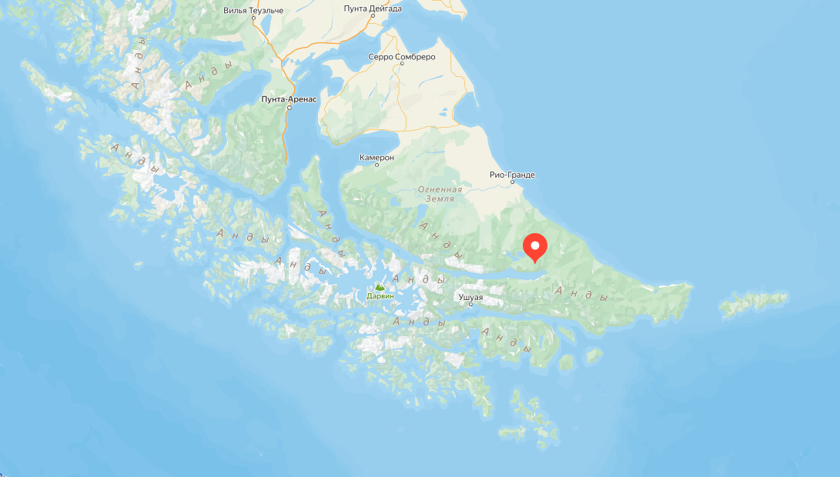
Вспомним наше путешествие
Объясните название представленных территорий
Архипелаг Огненная Земля имеет такое название из-за увиденных Ф. Магелланом многочисленных костров, разведённых аборигенами
Тихий океан – имеет такое название, поскольку при пересечении океана Ф. Магелланом стояла спокойная погода

Slide 21
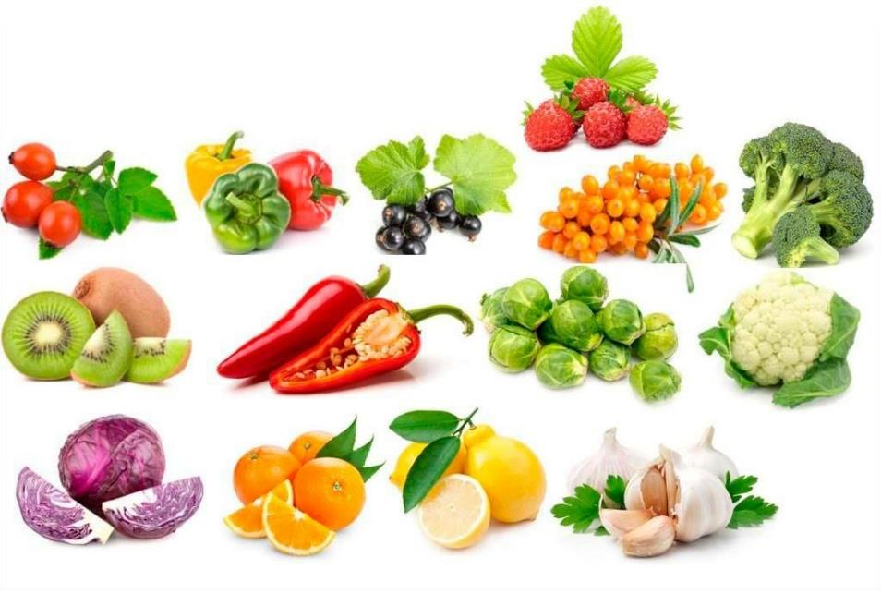
Вспомним наше путешествие
Какие трудности возникли в плавании через Тихий океан?
Бури и штормы
Голод и нехватка витамина С
Мятеж
Нападение местных пиратов

Slide 22
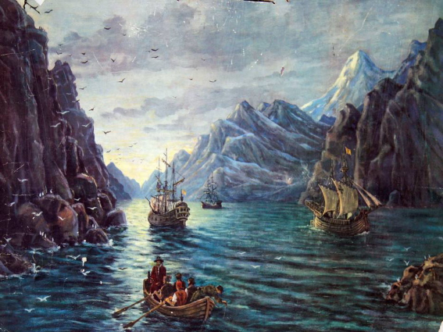
Вспомним наше путешествие
Какой географический объект был назван в честь Ф. Магеллана?
Залив
Остров
Море
Пролив

Slide 23
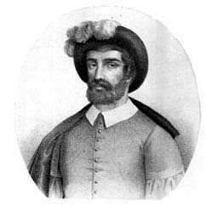
Вспомним наше путешествие
Назови путешественника, который после смерти Ф. Магеллана закончил первое кругосветное плавание.
Хуан Себастьян Элькано (дель Кано)

Slide 24
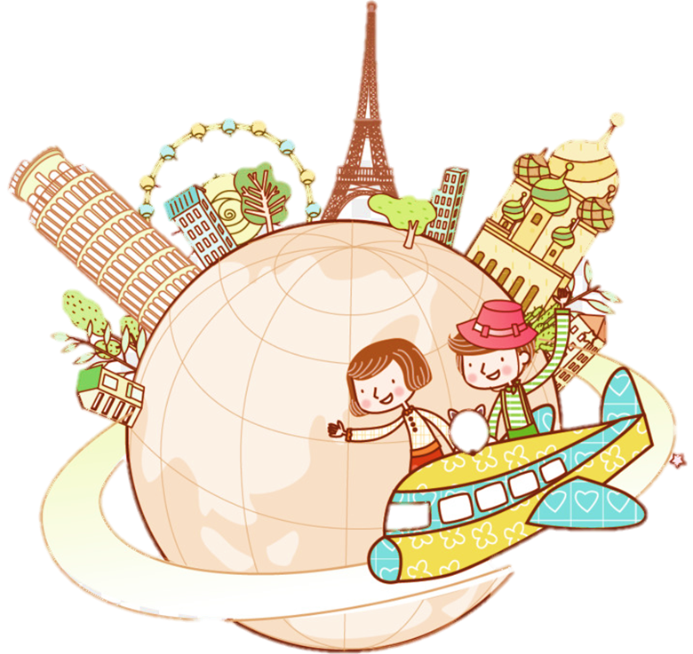
Ребята, вот и подошло к концу наше сегодняшнее путешествие
Все большие молодцы!
Спасибо за урок, желаю и вам отправиться в кругосветное путешествие !!!

